Slide 1
第六章 图

Slide 2

6.2 图的存储结构及实现
是否可以采用顺序存储结构存储图?
图的特点：顶点之间的关系是m:n，即任何两个顶点之间都可能存在关系（边），无法通过顺序存储中的物理位置来表示这种任意的逻辑关系，但是可以借助数组的数据类型来表示元素之间的关系。
如何存储图?
考虑图的定义，图是由顶点和边组成的，分别考虑如何存储顶点、如何存储边。

Slide 3
6.2 图的存储结构及实现
6.2.1邻接矩阵（数组表示法）
基本思想：用一个一维数组存储图中顶点的信息，用一个二维数组（称为邻接矩阵）存储图中各顶点之间的邻接关系。
假设图G＝(V，E)有n个顶点，则邻接矩阵是一个n×n的方阵，定义为：
1 若(v_{i}, v_{j})∈E（或<v_{i}, v_{j}>∈E）
0 其它
arc[i][j]＝

Slide 4


6.2 图的存储结构及实现
1.无向图的邻接矩阵
vertex=
V₁ V₂ V₃ V₄
V₁
V₄
V₁ V₂ V₃ V₄
0 1 0 1
1 0 1 1
0 1 0 0
1 1 0 0
V₁
V₂
V₃
V₄
arc=
V₂
V₃
无向图的邻接矩阵的特点？
主对角线为 0 且一定是对称矩阵。

Slide 5
6.2 图的存储结构及实现
1.无向图的邻接矩阵
vertex=
V₁ V₂ V₃ V₄
V₁
V₄
V₁ V₂ V₃ V₄
0 1 0 1
1 0 1 1
0 1 0 0
1 1 0 0
V₁
V₂
V₃
V₄
arc=
V₂
V₃
如何求顶点i的度？
邻接矩阵的第i行（或第i列）非零元素的个数。

Slide 6
6.2 图的存储结构及实现
1.无向图的邻接矩阵
vertex=
V₁ V₂ V₃ V₄
V₁
V₄
V₁ V₂ V₃ V₄
0 1 0 1
1 0 1 1
0 1 0 0
1 1 0 0
V₁
V₂
V₃
V₄
arc=
V₂
V₃
如何判断顶点 i 和 j 之间是否存在边？
测试邻接矩阵中相应位置的元素arc[i][j]是否为1。

Slide 7
6.2 图的存储结构及实现
1.无向图的邻接矩阵
vertex=
V₁ V₂ V₃ V₄
V₁
V₄
V₁ V₂ V₃ V₄
0 1 0 1
1 0 1 1
0 1 0 0
1 1 0 0
V₁
V₂
V₃
V₄
arc=
V₂
V₃
如何求顶点 i 的所有邻接点？
将数组中第 i 行元素扫描一遍，若arc[i][j]为1，则顶点 j 为顶点 i 的邻接点。

Slide 8

6.2 图的存储结构及实现
2.有向图的邻接矩阵
vertex=
V₁ V₂ V₃ V₄
V₁
V₂
V₁ V₂ V₃ V₄
0 1 1 0
0 0 0 0
0 0 0 1
1 0 0 0
V₁
V₂
V₃
V₄
arc=
V₃
V₄
有向图的邻接矩阵一定不对称吗？
不一定，例如有向完全图。

Slide 9
6.2 图的存储结构及实现
2.有向图的邻接矩阵
vertex=
V₁ V₂ V₃ V₄
V₁
V₂
V₁ V₂ V₃ V₄
0 1 1 0
0 0 0 0
0 0 0 1
1 0 0 0
V₁
V₂
V₃
V₄
arc=
V₃
V₄
如何求顶点 i 的出度？
邻接矩阵的第 i 行元素之和。

Slide 10
6.2 图的存储结构及实现
2.有向图的邻接矩阵
vertex=
V₁ V₂ V₃ V₄
V₁
V₂
V₁ V₂ V₃ V₄
0 1 1 0
0 0 0 0
0 0 0 1
1 0 0 0
V₁
V₂
V₃
V₄
arc=
V₃
V₄
如何求顶点 i 的入度？
邻接矩阵的第 i 列元素之和。

Slide 11
6.2 图的存储结构及实现
2.有向图的邻接矩阵
vertex=
V₁ V₂ V₃ V₄
V₁
V₂
V₁ V₂ V₃ V₄
0 1 1 0
0 0 0 0
0 0 0 1
1 0 0 0
V₁
V₂
V₃
V₄
arc=
V₃
V₄
如何判断从顶点 i 到顶点 j 是否存在边？
测试邻接矩阵中相应位置的元素arc[i][j]是否为1。

Slide 12


6.2 图的存储结构及实现
3.网图的邻接矩阵
网图的邻接矩阵可定义为：
w_{ij} 若(v_{i}, v_{j})∈E（或<v_{i}, v_{j}>∈E）
0 若i=j
∞ 其他
arc[i][j]＝
2
V₁
V₂
0 2 5 ∞
∞ 0 ∞ ∞
∞ ∞ 0 8
7 ∞ ∞ 0
7
5
arc=
8
V₃
V₄

Slide 13
6.2 图的存储结构及实现
const int MaxSize=10;
typedef struct
{
T vertex[MaxSize];
int arc[MaxSize][MaxSize];
int vertexNum, arcNum;
} Mgraph;
邻接矩阵存储无向图的类

Slide 14
6.2 图的存储结构及实现
邻接矩阵中图的基本操作——建立无向图
确定图的顶点个数和边的个数；
2. 输入顶点信息存储在一维数组vertex中；
3. 初始化邻接矩阵；
4. 依次输入每条边存储在邻接矩阵arc中；
4.1 输入边依附的两个顶点的序号i, j；
4.2 将邻接矩阵的第i行第j列的元素值置为1；
4.3 将邻接矩阵的第j行第i列的元素值置为1；

Slide 15
6.2 图的存储结构及实现
邻接矩阵中图的基本操作——建立无向图
void Createjm(Mgraph *G,T a[], int n, int e)
{
G->vertexNum=n; G->arcNum=e;
for (i=0; i< G-> vertexNum; i++)
G->vertex[i]=a[i];
for (i=0; i< G-> vertexNum; i++) //初始化邻接矩阵
for (j=0; j< G-> vertexNum; j++)
G->arc[i][j]=0;
for (k=0; k< G-> arcNum; k++) //依次输入每一条边
{
scanf(“%d,%d”,&i,&j); //边依附的两个顶点的序号
G->arc[i][j]=G->arc[j][i]=1; //置有边标志
}
}

Slide 16
6.2 图的存储结构及实现
邻接矩阵中图的基本操作——深度优先遍历
void DFSTraverse(Mgraph *G, int v)
{ printf(“%c”,G->vertex[v]); //typedef T char;
visited [v]=1;
//增设一个数组，置访问标记，0 表示没有访问
for (j=0; j<G->vertexNum; j++)
if (G->arc[v][j]==1 && visited[j]==0)
DFSTraverse(G, j );
}

Slide 17
6.2 图的存储结构及实现
邻接矩阵中图的基本操作——广度优先遍历
void BFSTraverse(Mgraph *G,int v) //访问图G中v的所有邻接点
{ int Q[MaxSize],front,rear,i;
front=rear=-1; //假设采用顺序队列且不会发生溢出
printf(“%c”,G->vertex[v]); visited[v]=1;
Q[++rear]=v; //初始顶点入队列
while (front!=rear) //队列不为空
{
v=Q[++front];
for (j=0; j<G->vertexNum; j++)
if (G->arc[v][j]==1 && visited[j]==0 ) {
printf(“%c”,G->vertex[j]);
visited[j]=1; Q[++rear]=j;
}
}
}

Slide 18
6.2 图的存储结构及实现
6.2.2邻接表
图的邻接矩阵存储结构的空间复杂度？
如果为稀疏图则会出现什么现象？
假设图G有n个顶点e条边，则存储该图需要O(n²) 。
邻接表存储的基本思想：对于图的每个顶点v_{i}，将所有邻接于v_{i}的顶点链成一个单链表，称为顶点v_{i}的边表（对于有向图则称为出边表），所有边表的头指针和存储顶点信息的一维数组构成了顶点表。

Slide 19
6.2 图的存储结构及实现
邻接表有两种结点结构：顶点表结点和边表结点。
vertex
firstedge
adjvex
next
顶点表 边 表
vertex：数据域，存放顶点信息。
firstedge：指针域，指向边表中第一个结点。
adjvex：邻接点域，边的终点在顶点表中的下标。
next：指针域，指向边表中的下一个结点。

Slide 20
6.2 图的存储结构及实现
定义邻接表的结点
typedef struct Node
{ int adjvex; //下标
struct Node *next;
} ArcNode;
typedef struct {
T vertex;
ArcNode *firstedge;
} VertexNode;
adjvex
next
vertex
firstedge

Slide 21
6.2 图的存储结构及实现
无向图的邻接表
V₁
V₄
边表中的结点表示什么？
每个边结点对应图中的一条边，
邻接表需要n个顶点结点和2e个表结点，空间复杂度O(n+e);
V₂
V₃
vertex firstedge
0
1
2
3
V₁
1
3
∧
V₂
0
2
3
∧
V₃
1
∧
V₄
0
1
∧

Slide 22
6.2 图的存储结构及实现
无向图的邻接表
V₁
V₄
如何求顶点 i 的度？
顶点i的边表中结点的个数。
V₂
V₃
vertex firstedge
0
1
2
3
V₁
1
3
∧
V₂
0
2
3
∧
V₃
1
∧
V₄
0
1
∧

Slide 23
6.2 图的存储结构及实现
无向图的邻接表
V₁
V₄
如何判断顶点 i 和顶点 j
之间是否存在边?
测试顶点 i 的边表中是否存在终点为 j 的结点。
V₂
V₃
vertex firstedge
0
1
2
3
V₁
1
3
∧
V₂
0
2
3
∧
V₃
1
∧
V₄
0
1
∧

Slide 24
6.2 图的存储结构及实现
有向图的邻接表
V₁
V₂
如何求顶点 i 的出度？
顶点 i 的出边表中结点的个数。
V₃
V₄
vertex firstedge
0
1
2
3
V₁
1
2
∧
V₂
∧
V₃
3
∧
V₄
0
∧

Slide 25
6.2 图的存储结构及实现
有向图的邻接表
V₁
V₂
如何求顶点 i 的入度？
遍历整个邻接表，各顶点的出边表中数据域为i的结点个数。
V₃
V₄
vertex firstedge
0
1
2
3
V₁
1
2
∧
V₂
∧
V₃
3
∧
V₄
0
∧

Slide 26
6.2 图的存储结构及实现
有向图的邻接表
V₁
V₂
如何求顶点 i 的所有邻接点？
遍历顶点 i 的边表，该边表中的所有终点都是顶点 i 的邻接点。
V₃
V₄
vertex firstedge
0
1
2
3
V₁
1
2
∧
V₂
∧
V₃
3
∧
V₄
0
∧

Slide 27
6.2 图的存储结构及实现
网图的邻接表
vertex firstedge
0
1
2
3
V₁
2 1
5 2
∧
V₂
∧
V₃
2
8 3
V₁
V₂
∧
V₄
7 0
∧
7
5
带权有向图（网图）的邻接表
8
V₃
V₄

Slide 28
6.2 图的存储结构及实现
const int MaxSize=10; //图的最大顶点数
typedef char T；
typedef struct Node
{ int adjvex; //下标
struct Node *next;
} ArcNode;
typedef struct {
struct {
T vertex;
ArcNode *firstedge;
} adjlist[MaxSize];
int vertexNum,arcNum;
} ALGraph;
邻接表存储有向图的结构体

Slide 29
6.2 图的存储结构及实现
邻接表中图的基本操作——建立图的邻接表
1. 确定图的顶点个数和边的个数；
2. 输入顶点信息，初始化各顶点的边表；
3. 依次输入边的信息并存储在边表中；
3.1 输入边所依附的两个顶点的序号i和j；
3.2 生成邻接点序号为j的边表结点s；
3.3 将结点s插入到第i个边表的头部；

Slide 30
6.2 图的存储结构及实现
邻接表中图的基本操作——建立图的邻接表
void CreGraph(ALGraph *G,T a[ ], int n, int e)
{
G->vertexNum=n; G->arcNum=e; //图的顶点数和边数
for (i=0; i< G->vertexNum; i++)
//输入顶点信息，初始化各顶点边表, 头指针设为空
{
G->adjlist[i].vertex=a[i];
G->adjlist[i].firstedge=NULL;
}

Slide 31
6.2 图的存储结构及实现
for (k=0; k< G->arcNum; k++) {
//输入边的信息存储在边表中
scanf(“%d,%d”,&i,&j);
s=(ArcNode*)malloc(sizeof(ArcNode));
s->adjvex=j;
s->next= G->adjlist[i].firstedge;
G-> adjlist[i].firstedge=s;
}
}
s
2
②
①
0
1
2
3
V₁
1
∧
V₂
∧
V₃
∧
V₄
∧

Slide 32
6.2 图的存储结构及实现
邻接表中图的基本操作——深度优先遍历
void DFSTraverse(ALGraph *G ,int v){
printf(“%c”,G->adjlist[v].vertex);
visited[v]=1;
p= G-> adjlist[v].firstedge;
while (p!=NULL)
{
j=p->adjvex;
if (visited[j]==0) DFSTraverse(G,j);
p=p->next;
}
}
void DFS(ALGraph *G){ //如果还有没有访问的结点
for(i=0;i<G-> vertexNum;i++)
if(!visited[i]) DFSTraverse(G,i);
}

Slide 33
6.2 图的存储结构及实现
邻接表中图的基本操作——广度优先遍历
void BFSTraverse(ALGraph *G ，int v)
{
front=rear=-1;
printf(“%c”,G->adjlist[v].vertex); //访问该结点
visited[v]=1; Q[++rear]=v; //设置访问标记，入队列
while (front!=rear){
v=Q[++front]; p=G->adjlist[v].firstedge;
while (p!=NULL) {
j= p->adjvex;
if (visited[j]==0) {
printf(“%c”,G->adjlist[v].vertex);
visited[j]=1; Q[++rear]=j;
}
p=p->next;
}
}
}

Slide 34
6.2 图的存储结构及实现
十字链表
v₁
0
1
2
3
1
2 ∧
邻接表
v₂
∧
V₁
V₂
v₃
3 ∧
v₄
0
1 ∧
0
1
2
3
v₁
3 ∧
V₃
V₄
v₂
0
3 ∧
逆邻接表
v₃
0 ∧
v₄
2 ∧
将邻接表与逆邻接表合二为一?为什么要合并？

Slide 35
6.2 图的存储结构及实现
有向图 十字链表的结点结构
vertex
firstin
firstout
tailvex
headvex
headlink
taillink
顶点表结点
弧结点
vertex：数据域，存放顶点信息；
firstin：入边表头指针；（第一条以vertex为弧头和弧尾的弧）
firstout：出边表头指针；
tailvex： 该条弧的起点在顶点表中的下标；
headvex：该条弧的终点在顶点表中的下标；
headlink：入边表指针域，指向弧头相同的下一条弧结点
taillink： 出边表指针域，指向弧尾相同的下一条弧结点

Slide 36
6.2 图的存储结构及实现
V₁
V₂
十字链表存储有向图
v₁v₂
v₁v₃
0 1
0 2 ∧
V₃
V₄
0
V₁
∧
∧
1
V₂
v₃v₄
2
V₃
2 3 ∧
∧
V₄
3 0
3 1 ∧
3
∧
∧
v₄v₁
v₄v₂

Slide 37
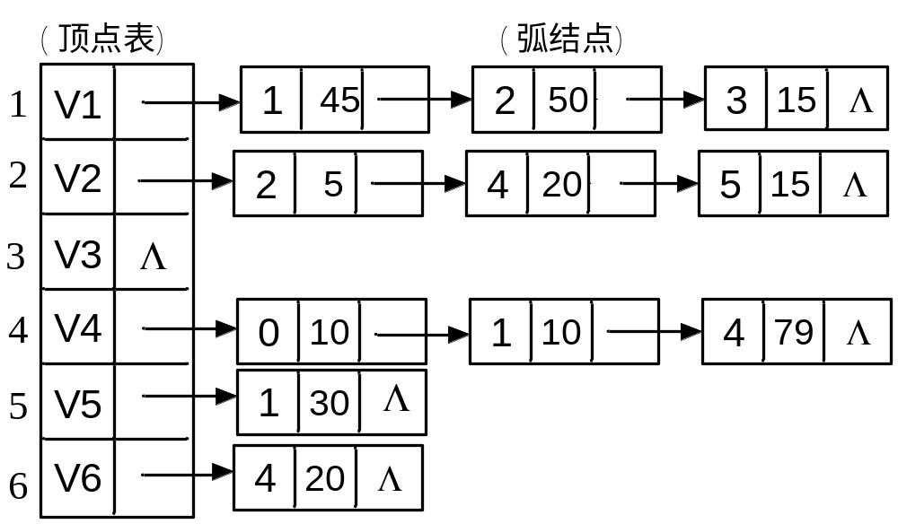
请画出该有向图，写出从v1出发的深度优先遍历序列，画出对应的深度优先生成树

Slide 38




6.2 图的存储结构及实现
图的存储结构的比较——邻接矩阵和邻接表
空间性能
时间性能
适用范围
唯一性
邻
接
矩
阵
O（n²）
O（n²）
稠密图
唯一
邻
接
表
O（n+e）
O（n+e）
稀疏图
不唯一

